Slide 1
FIAP POSTECH · DATATHON FASE 5
DIAGNÓSTICO PREDITIVO
DE RISCO EDUCACIONAL
Associação Passos Mágicos · Ciclo 2020–2024 · 4.571 avaliações
57,4%
89,7%
91,1%
EM DEFASAGEM MODERADA
EXPLICABILIDADE DO INDE
RECALL · MODELO PREDITIVO
Perfil crítico da base
R² com 4 indicadores
XGBoost · threshold 0,3
O risco educacional não é aleatório — é estrutural, mensurável e antecipável.
01 / 10

Slide 2
02 · VISÃO GERAL E ESCOPO
O que foi feito e qual o impacto
Análise preditiva completa, de 4.571 avaliações ao modelo em produção, com recall de 91,1% na identificação de alunos em risco
1
Análise exploratória de 7 indicadores PEDE · 11 perguntas respondidas com dados reais
PIPELINE ANALÍTICO
1
2
3
4
5
2
Estrutura explicativa do INDE · correlações e R² progressivo até 89,7%
3
Dados
PEDE 2020–24
Análise
Exploratória
Modelagem
XGBoost
Clusters
KMeans
App
Deploy
Modelo XGBoost tunado com Optuna · 50 trials · recall 91,1% · ROC AUC 0,86
4
Segmentação KMeans k=4
· 4 perfis de risco com protocolos de intervenção distintos
4.571
7
91,1%
89,7%
5
AVALIAÇÕES
INDICADORES PEDE
RECALL MODELO
EXPLICABILIDADE R²
App Streamlit em produção · Community Cloud · diagnóstico preditivo individualizado
BASE · 4.571 registros (2020 - 2024) · Modelo: XGBoost + KMeans · App: Streamlit Community Cloud
PASSOS MÁGICOS · DATATHON FIAP
02 · VISÃO GERAL E ESCOPO
02 / 10

Slide 3
03 · O PROBLEMA · DISTRIBUIÇÃO IAN
Perfil de Defasagem dos Alunos (IAN)
57,4% em defasagem moderada — o maior risco sistêmico está no grupo intermediário, não nos 1,6% de casos severos
41,0%
EM FASE · IAN = 10
1.872 alunos
57,4%
DEFASAGEM MODERADA
2.624 alunos · FOCO ESTRATÉGICO
1,6%
DEFASAGEM SEVERA · IAN=2,5
75 alunos
INSIGHT · A defasagem severa recebe atenção desproporcional. O segmento de MAIOR ALAVANCAGEM é o moderado — próximo da adequação, vulnerável à deterioração e com 2.624 alunos.
PASSOS MÁGICOS · DATATHON FIAP
03 · O PROBLEMA · DISTRIBUIÇÃO IAN
03 / 10

Slide 4
04 · EVOLUÇÃO TEMPORAL
Evolução do IAN Médio - 2020 a 2024
IAN atingiu mínimo de 6,37 em 2022 - a recuperação de +17% é real, mas ainda sem consolidação estrutural confirmada
PONTO MÍNIMO · 2022
6,37
Queda de 14% em 3 anos
Após período da pandemia da COVID
RECUPERAÇÃO ATÉ 2024
+17%
6,37 → 7,46 em 2 anos
Sistema em recuperação, sem consolidação confirmada
PASSOS MÁGICOS · DATATHON FIAP
04 · EVOLUÇÃO TEMPORAL · IAN 2020–2024
04 / 10

Slide 5
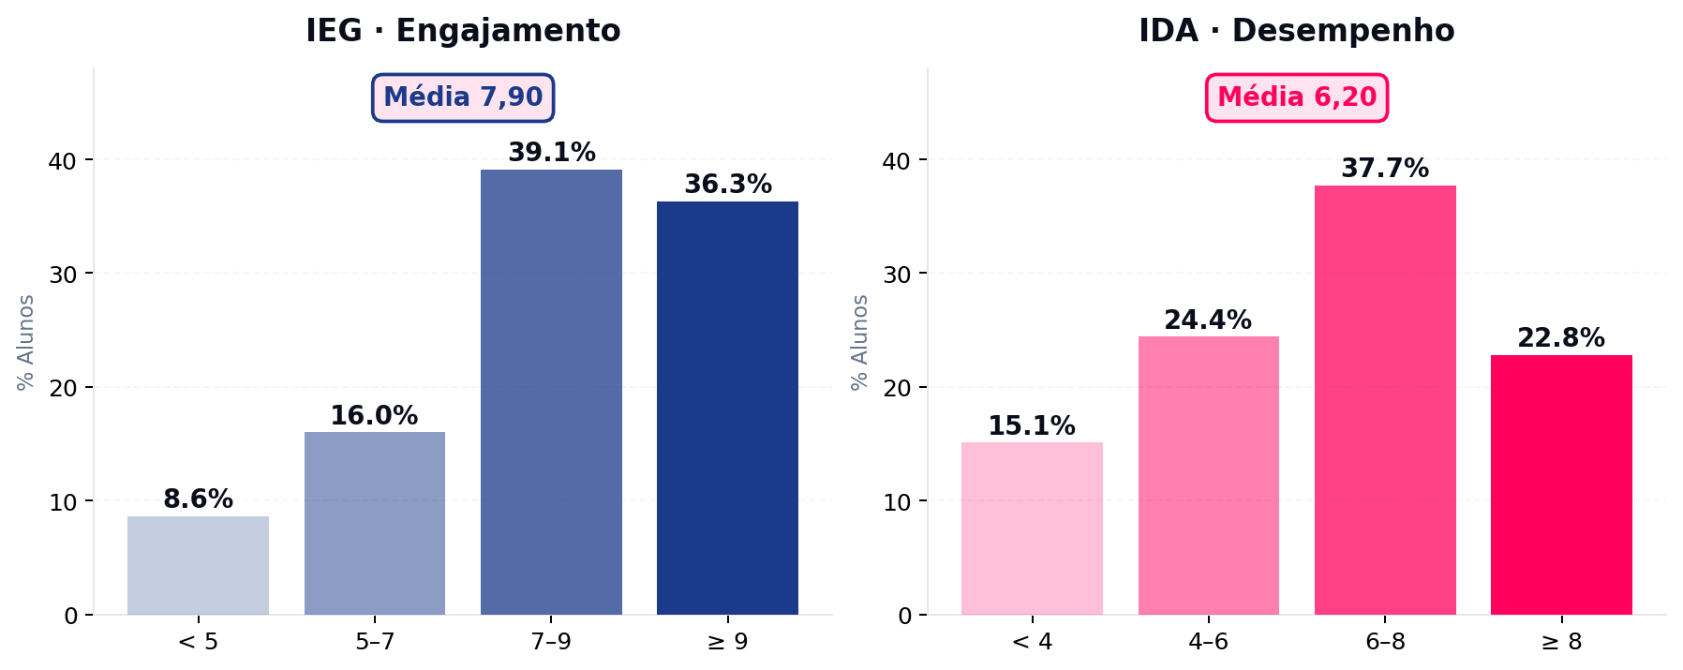
05 · O GAP PEDAGÓGICO
IEG vs IDA - O Gap Pedagógico de 1,70 Ponto
Com IEG 1,70 ponto acima do IDA, engajar não basta, a qualidade da intervenção pedagógica é o elo crítico que converte esforço em aprendizado
GAP: +1,70 PONTO IEG = 7,90 × IDA = 6,20 — intervenção pedagógica de qualidade é o único elo que converte engajamento em aprendizado efetivo
PASSOS MÁGICOS · DATATHON FIAP
05 · GAP PEDAGÓGICO · IEG vs IDA
05 / 10

Slide 6
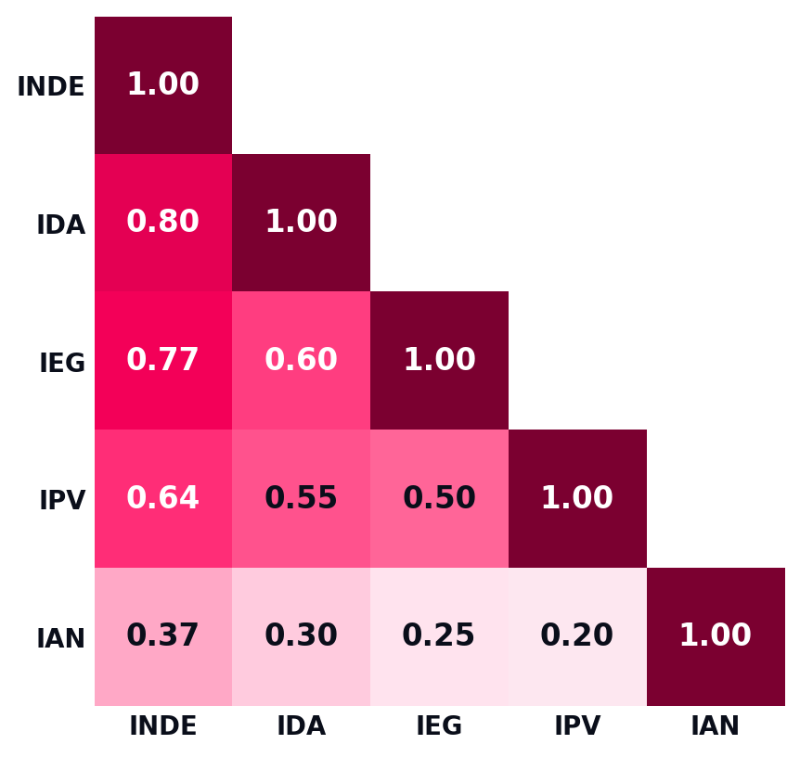
06 · ESTRUTURA DOS INDICADORES
Correlações e Estrutura Explicativa do INDE
IDA e IEG sozinhos explicam 79,2% do INDE — são as alavancas de maior ROI para intervenção; adicionar IPV e IAN eleva para 89,7%
0,80
IDA → INDE
IDA + IEG
Desempenho acadêmico é o preditor mais forte.
R² =
79,2%
0,77
IEG → INDE
Engajamento tem correlação quase igual ao desempenho.
Dois indicadores
explicam 4 em
cada 5 alunos
0,64
IPV → INDE
Com IAN + IPV
→ 89,7%
Ponto de virada contribui de forma relevante, mas secundária.
Variância
residual ~10%
(não mensurável)
MATRIZ DE CORRELAÇÃO · INDICADORES vs INDE
PASSOS MÁGICOS · DATATHON FIAP
06 · ESTRUTURA DOS INDICADORES · CORRELAÇÕES
06 / 10

Slide 7
07 · EXPLICABILIDADE DO MODELO LINEAR
Previsibilidade Progressiva — R² com Indicadores PEDE
Com apenas 4 indicadores operacionais, explicamos 89,7% do INDE — o desenvolvimento educacional não é aleatório nem imprevisível
A capacidade explicativa cresce com cada variável incorporada, confirmando que o INDE é função de indicadores gerenciáveis:
01
LINHA DE BASE · IDA
Apenas o desempenho acadêmico já explica quase dois terços da variação do INDE. Ponto de partida sólido.
R² = 63.7%
02
IDA + IEG
Adicionar engajamento captura a maior parte do que o desempenho não explica. Ganho marginal: +15,5 pontos percentuais.
R² = 79.2%
↑ +15,5 pp
03
IDA + IEG + IPV + IAN
Quatro variáveis formam um modelo robusto. A incerteza residual (~10%) é atribuível a fatores não observáveis.
R² = 89.7%
↑ +10,5 pp
PASSOS MÁGICOS · DATATHON FIAP
07 · EXPLICABILIDADE · R² PROGRESSIVO
07 / 10

Slide 8
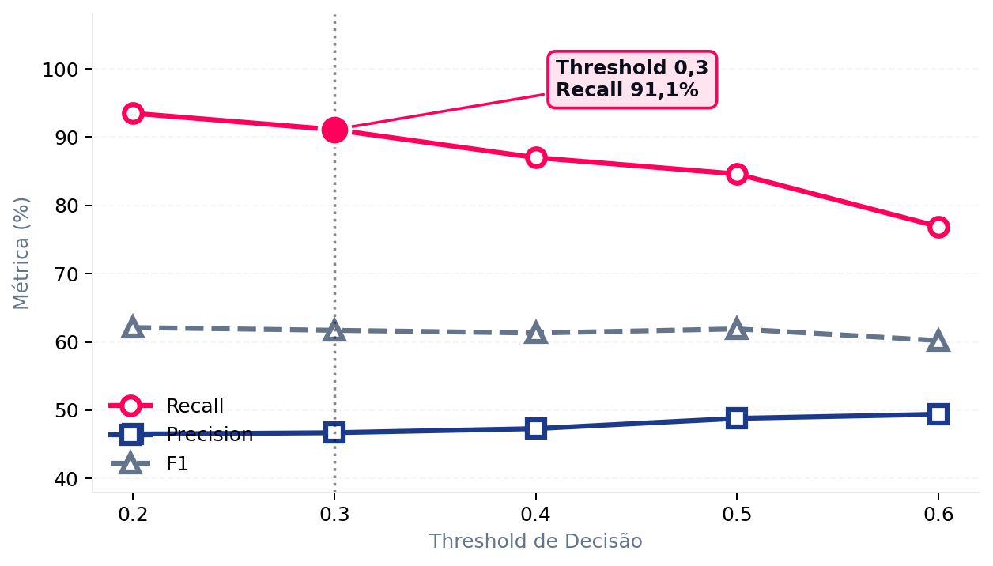
08 · MODELO PREDITIVO
Classificador XGBoost — Calibração de Risco Educacional
Recall de 91,1%: 9 de cada 10 alunos em risco são identificados antes da queda — calibração deliberada que prioriza cobertura
91,1%
RECALL · ALUNOS EM RISCO
De cada 10 alunos em risco, 9 capturados
46,7%
PRECISION
Trade-off deliberado em favor do recall
0,85
ROC AUC
Capacidade discriminativa robusta
THRESHOLD DE DECISÃO vs MÉTRICAS
CONSIDERAÇÃO · Threshold 0,3 + scale_pos_weight + Optuna. Em contexto educacional, o custo de omitir supera o custo de uma falsa intervenção - intervenções têm custo marginal baixo; omissões têm custo estrutural alto.
PASSOS MÁGICOS · DATATHON FIAP
08 · MODELO PREDITIVO · XGBOOST
08 / 10

Slide 9
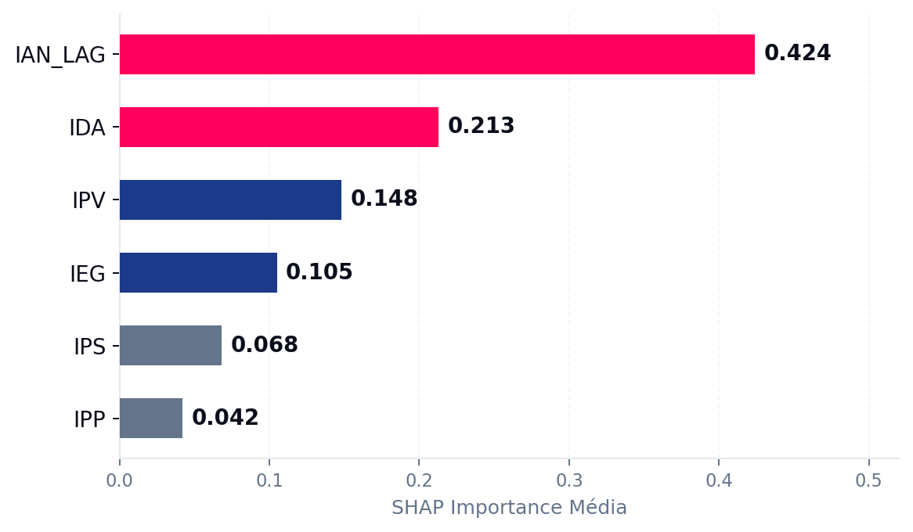
09 · ANATOMIA DO RISCO
Drivers de Risco (SHAP) e Perfis de Cluster
4 perfis de risco distintos - tratar todos igualmente desperdiça recursos; IAN_LAG é o maior preditor de risco futuro
CLUSTERS DE PERFIL · KMEANS K=4
00
01
DETERIORAÇÃO GRADUAL
RISCO ESTRUTURAL
Queda progressiva em múltiplos indicadores ao longo do tempo.
Baixo desempenho crônico sem episódios de melhora.
401 alunos · 45%
64 alunos · 7%
02
03
FALHA DE APRENDIZADO
QUEDA RECENTE
IMPORTÂNCIA DAS FEATURES · SHAP TREEXPLAINER
IEG alto + IDA baixo - barreira psicossocial (IPS 3,64).
Deterioração aguda após período de estabilidade - atenção imediata.
#1
IAN_LAG · Histórico de defasagem - preditor mais forte de risco futuro
198 alunos · 22%
219 alunos · 25%
#2
IDA · Desempenho acadêmico atual - segunda variável por importância
PASSOS MÁGICOS · DATATHON FIAP
09 · ANATOMIA DO RISCO · DRIVERS + CLUSTERS
09 / 10

Slide 10
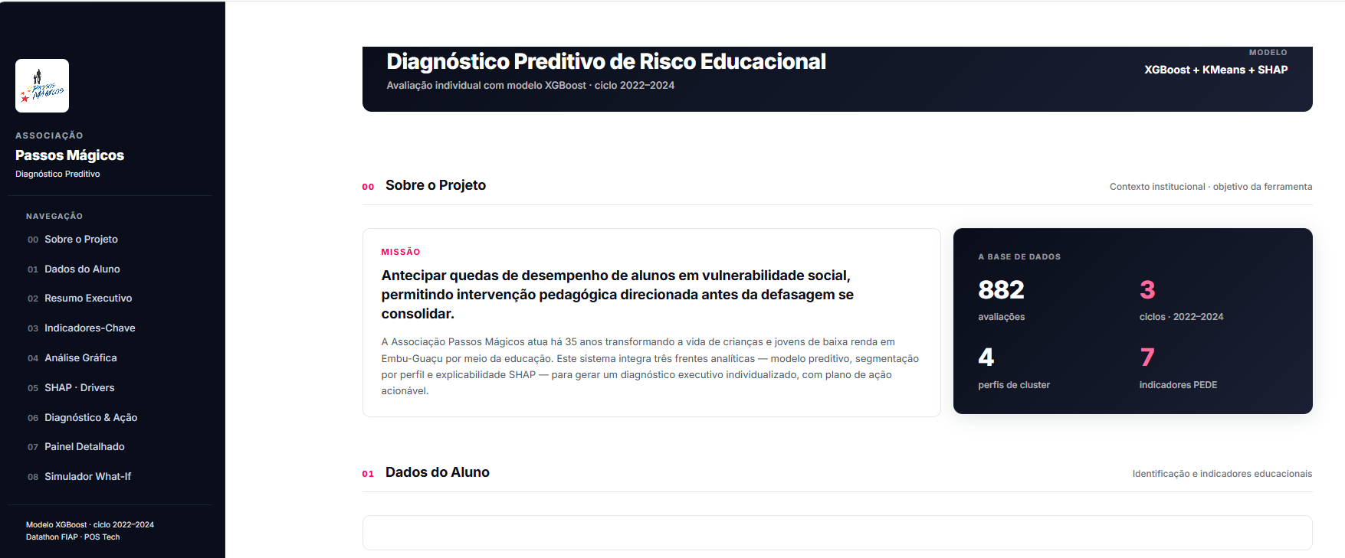
10 · SOLUÇÃO
De gestão reativa a gestão preditiva
App Streamlit em produção · Community Cloud · diagnóstico individualizado por aluno em tempo real
streamlit.app · passos-magicos-preditivo
GESTÃO REATIVA
GESTÃO PREDITIVA
Diagnóstico tardio · queda já consolidada
Risco antes da queda · recall 91,1%
Intervenção genérica · sem segmentação
Protocolo por cluster · 4 perfis distintos
Alto custo por aluno · ineficiência alocativa
Custo marginal baixo · alta cobertura
Decisão por intuição · sem rastro analítico
Decisão por evidência · SHAP rastreável
Deploy · Community Cloud
SHAP · Explicabilidade
87%
6,4
Queda
App Streamlit em produção · acesso público
Diagnóstico rastreável por feature por aluno
RISCO
INDE
CLUSTER
Com dados, cada aluno recebe o diagnóstico certo, na hora certa, com a ação certa.
10 / 10

